Slide 1
Incidencia y prevalencia de enfermedades osteomusculares y pérdidas económicas en un Call Center, año 2018-2019
Diego Patricio Cisneros Rivadeneira

Slide 2
UNIVERSIDAD INTERNACIONAL SEK
FACULTAD DE CIENCIAS DEL TRABAJO Y EL COMPORTAMIENTO HUMANO
TÍTULO:
Incidencia y prevalencia de enfermedades osteomusculares y pérdidas económicas en un Call Center, año 2018-2019.
Realizado por:
DIEGO PATRICIO CISNEROS RIVADENEIRA
Director del Proyecto:
Ing. ESTEBAN CARRERA A. MSc.
QUITO - ECUADOR

Slide 3

Contenido
Problema y justificación
Objetivos
Metodología y análisis de resultados
Plan de Prevención
Conclusiones y recomendaciones

Slide 4






PLANTEAMIENTO
Incidencia y prevalencia de enfermedades osteomusculares y pérdidas económicas en un Call Center
Costos económicos
Pérdidas
económicas
ENFERMEDADES OSTEOMUSCULARES
Tasa de ausentismo
Tasa de incidencia y prevalencia

Slide 5
DIAGNÓSTICO
EFECTOS
Enfermedades osteomusculares y pérdidas económicas en un Call Center
LIMITACIÓN DEL MOVIMIENTO
DISMINUCIÓN DE LA PRODUCTIVIDAD
PERSONAS
DOLOR Y SÍNTOMAS
PROCEDIMIENTOS
ORGANIZACIÓN
CAUSAS
3

Slide 6

JUSTIFICACIÓN
Por exposición laboral: factores ergonómicos y organizacionales
Incapacidad temporal o permanente
Pérdidas Económicas
Enfermedades osteomusculares
Tasas de incidencia y prevalencia
Ausentismo laboral

Slide 7


OBJETIVO
OBJETIVO GENERAL
Establecer la incidencia y prevalencia de enfermedades osteomusculares, mediante el análisis sociodemográfico y económico para determinar las pérdidas económicas asociadas en un Call Center ubicado en la ciudad de Quito, durante el período 2018-2019

Slide 8
OBJETIVOS - HIPÓTESIS
OBJETIVOS ESPECÍFICOS
Determinar la incidencia y prevalencia de enfermedades osteomusculares
Establecer las pérdidas económicas para la empresa
HIPÓTESIS
Existe relación entre la incidencia y prevalencia de enfermedades osteomusculares y las pérdidas económicas en un Call Center ?
Proponer acciones de prevención

Slide 9
METODOLOGÍA
METODOLOGÍA
MÉTODO DESCRIPTIVO LONGITUDINAL
Estudio para establecer la incidencia y prevalencia de enfermedades osteomusculares y pérdidas económicas
TÉCNICA = OBSERVACIÓN
Se analizó los factores ergonómicos, sociodemográficos y organizacionales
Se realizó en el área operativa del Call Center.
Datos recogidos directamente de la base de datos de la empresa
Se establece las relaciones que pueden existir entre las diferentes variables de la investigación.
MODALIDAD = DE CAMPO (Instrumento = BDD)

Slide 10


Población y muestra
De acuerdo con la nómina del Call Center en el año 2019: 421 trabajadores
Instrumentos de la investigación
Se calculó la tasa de incidencia y
prevalencia de las enfermedades
osteomusculares de la BDD
Se analizó el perfil sociodemográfico y
laboral: edad, sexo, nivel académico, años de
servicio, área y cargo de trabajo
$$Incidencia= \frac{nuevos casos}{población de riesgo}$$
$$Prevalencia= \frac{Casos 2018 −Nuevos casos}{población de riesgo}$$
$$Ausentismo= \frac{N° horas x trabajador pérdidas }{N° horas x trabajador al mes}∗100$$
𝐺𝐴𝑆𝑇𝑂𝑆 𝑃𝑂𝑅 𝐸𝑁𝐹𝐸𝑅𝑀𝐸𝐷𝐴𝐷𝐸𝑆 𝑂𝑆𝑇𝐸𝑂𝑀𝑈𝑆𝐶𝑈𝐿𝐴𝑅𝐸𝑆 =
𝑆𝐸𝐺𝑈𝑅𝑂 𝑀É𝐷𝐼𝐶𝑂 +
𝐺𝐴𝑆𝑇𝑂𝑆 𝑃𝑂𝑅 𝐴𝑈𝑆𝐸𝑁𝑇𝐼𝑆𝑀𝑂 +
𝐶𝑂𝑁𝑇𝑅𝐴𝑇𝑂𝑆 𝐷𝐸 𝑆𝑈𝑆𝑇𝐼𝑇𝑈𝐶𝐼Ó𝑁 +
𝐶𝐴𝑃𝐴𝐶𝐼𝑇𝐴𝐶𝐼Ó𝑁 𝑌 𝐴𝐷𝑄𝑈𝐼𝑆𝐼𝐶𝐼Ó𝑁 𝐷𝐸
𝐸𝑄𝑈𝐼𝑃𝑂 𝐸𝑅𝐺𝑂𝑁Ó𝑀𝐼𝐶𝑂
Se relacionaron las pérdidas económicas
con el cálculo la tasa de ausentismo laboral,
salarios por contratos de sustitución, seguro
médico, capacitación y adquisición de
equipo ergonómico.

Slide 11
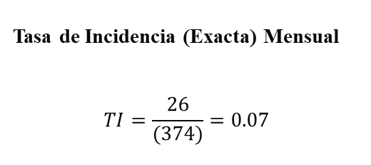
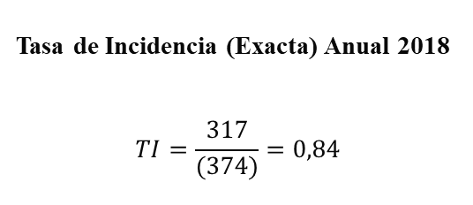
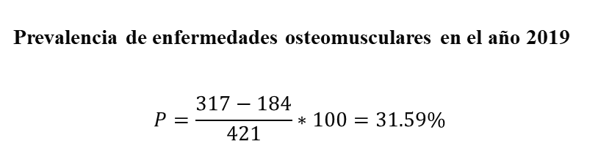
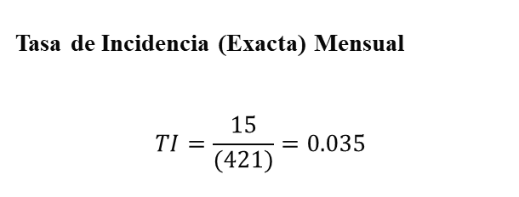
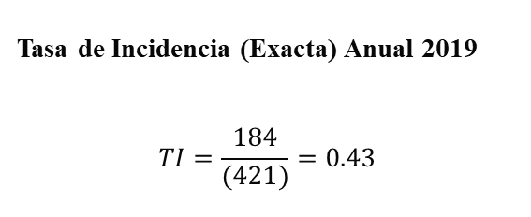
Cálculo de la tasa de incidencia y prevalencia 2018-2019
Análisis de Resultados
Tasa de Incidencia (Exacta) Anual 2018
$$TI=\frac{317}{(374)}=0,84$$
Tasa de Incidencia (Exacta) Anual 2019
$$TI=\frac{184}{(421)}=0.43$$
Tasa de Incidencia (Exacta) Mensual
$$TI=\frac{26}{(374)}=0.07$$
Tasa de Incidencia (Exacta) Mensual
$$TI=\frac{15}{(421)}=0.035$$
Prevalencia de enfermedades osteomusculares en el año 2019
$$P=\frac{317−184}{421}∗100=31.59\%$$
TASA DE INCIDENCIA ANUAL 43%
TASA DE INCIDENCIA MENSUAL 4%
TASA DE PREVALENCIA ANUAL 31,59%, es decir que de cada 100 personas 32 padecen algún tipo de enfermedad osteomuscular a finales del 2019.

Slide 12
Casos de enfermedades osteomusculares en los períodos 2018-2019
Análisis de Resultados

Slide 13
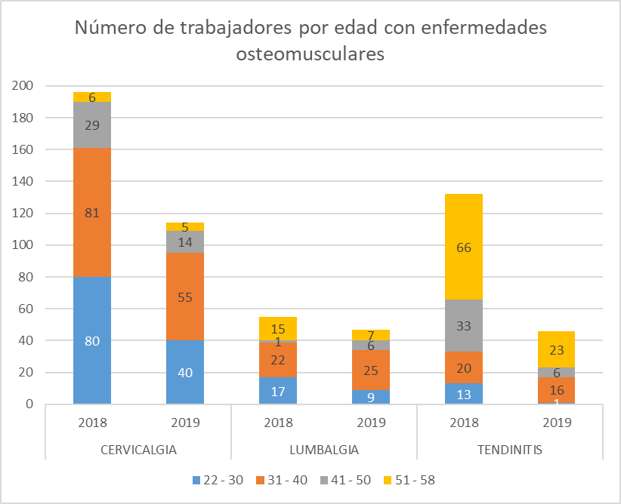
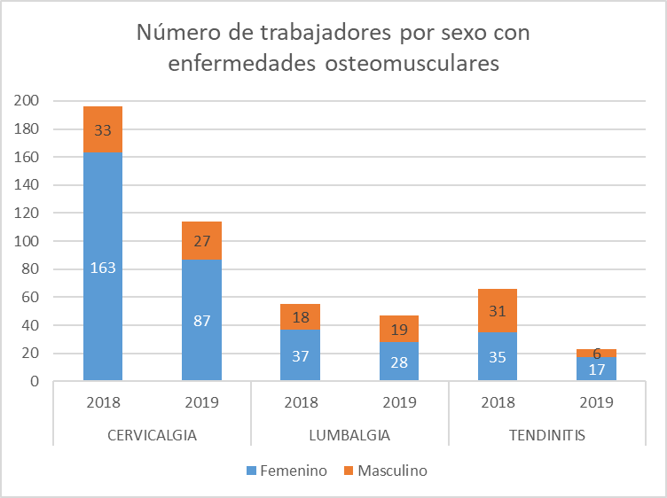
Indicadores de situación sociodemográfica edad y sexo (2018-2019)
Análisis de Resultados

Slide 14
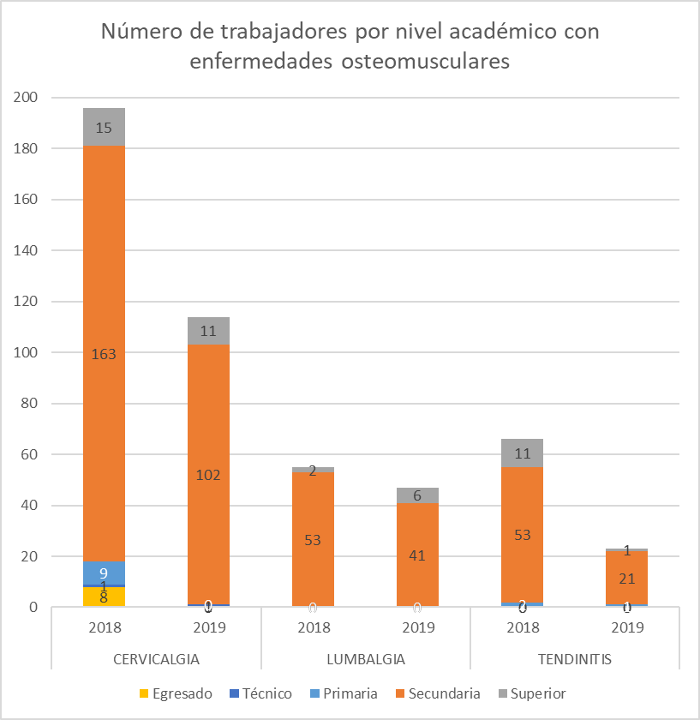
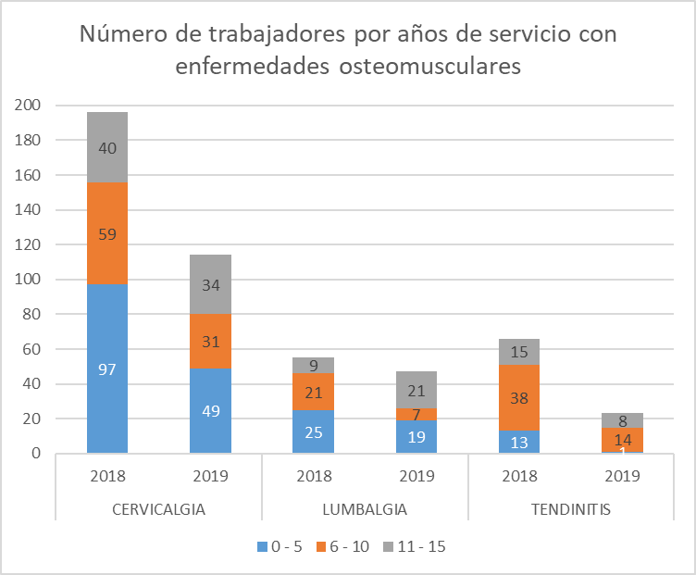
Indicadores de situación sociodemográfica nivel académico y años de servicio (2018-2019)
Análisis de Resultados

Slide 15
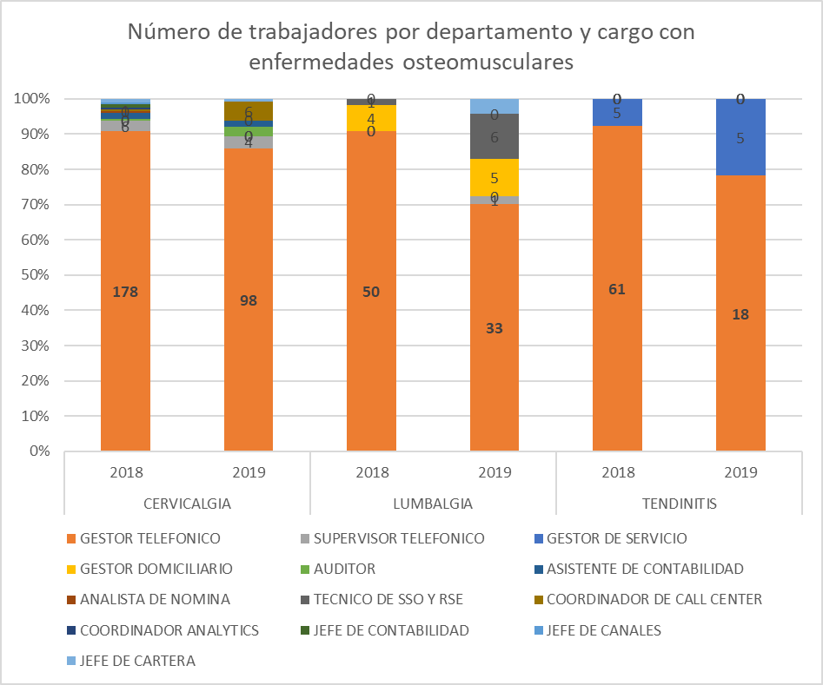
Indicadores de situación sociodemográfica departamento y cargo (2018-2019)
Análisis de Resultados

Slide 16
Análisis de Resultados
Índice de Ausentismo de trabajadores por enfermedades osteomusculares 2018-2019
Mes | #Dias Perdidos (Total) | # EMPLEADOS (mes) | Horas H/M Planificadas | Horas perdidas | Índice de Ausentismo
Enero | 70 | 405 | 64800 | 560 | 0,86
405 x 160h
70 x 8h
$$Ausentismo= \frac{N° horas x trabajador pérdidas }{N° horas x trabajador al mes}∗100$$

Slide 17
Análisis de Resultados
Resumen de gastos incurridos por seguro médico, contratos de sustitución, capacitación y equipos ergonómicos de la empresa Call Center (2018- 2019).
Costo anual por sustitución de trabajadores = 15 x $400 x 12 = $72000
La empresa destina en capacitación y adquisición de equipos ergonómicos, sólo a personas con enfermedades diagnosticadas y prevalentes aproximadamente un gasto en el 2018 de $5000 y en el 2019 de $6000.

Slide 18
PLAN DE PREVENCIÓN
Plan de prevención
Medidas preventivas sobre los riesgos ergonómicos
Mejoramiento de infraestructura en el área operativa
Control y vigilancia médica
Capacitación en seguridad y salud ocupacional y ergonomía
Implementar Programa de Pausas Activas

Slide 19
PLAN DE PREVENCIÓN
Costos de la aplicación de Programa de Pausas Activas
Desarrollo del programa
Equipo de motivación Videos tutoriales Anticipación de la pausa Material de información Fases de implementación
Costos de mejoramiento de infraestructura
Recursos | Cantidad | Costo unitario | Costo Total
Sillas ergonómicas | 50 | $ 60,00 | $ 3.000,00
Adaptación en altura de las mesas de trabajo | 50 | $ 10,00 | $ 500,00
TOTAL |  |  | $ 3.500,00
Costos del Control y Vigilancia Médica
Recursos | Cantidad | Costo unitario | Costo Total
Ecografías de hombros, brazo, codo, muñeca y mano | 50 | $ 30,00 | $ 1.500,00
Radiografía columna cervical APL | 50 | $ 30,00 | $ 1.500,00
TOTAL |  |  | $ 3.000,00

Slide 20
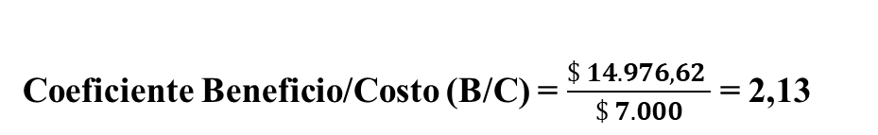
PLAN DE PREVENCIÓN
COSTO TOTAL DE LA IMPLEMENTACIÓN:
Nº | Implementación / Rubros | Recursos | Referencias | Costo Total
1 | Socialización de medidas preventivas sobre riesgos ergonómicos a los trabajadores | Infografía, videos, carteleras, correos, charlas, etc | N/R | 0,00
2 | Programas de Capacitación Seguridad Salud Ocupacional y Ergonomía | Las capacitaciones se llevarán a cabo por el Técnico y el Médico así que no representan costo para la empresa. | N/R | 0,00
3 | Implementación Programa de Pausas Activas | 10 videos tutoriales con rutinas de ejercicios y apoyo técnico y médico | Tabla Nº 18 | $ 500,00
4 | Mejoramiento de la Infraestructura | Adquisición de equipos ergonómicos | Tabla Nº 24 | $ 3.500,00
5 | Control y Vigilancia Médica | Chequeos médicos y análisis traumatológicos | Tabla Nº 25 | $ 3.000,00
TOTAL |  |  |  | $ 7.000,00
Coeficiente Beneficio/Costo (B/C) = $\frac{\$ 14.976,62 }{\$ 7.000}$ = 2,13

Slide 21



CONCLUSIONES
Conforme al análisis de resultados, la tasa de incidencia mensual por enfermedades osteomusculares es del 0.07 y 0.035 en los períodos 2018 y 2019 respectivamente, y la prevalencia de estas enfermedades fue del 31,59%, en donde la cervicalgia representa el mayor porcentaje.
1
La población evaluada abarcó todos los trabajadores contratados en los años 2018 y 2019, para un total de 421 trabajadores en su mayoría gestores telefónicos. Predominó el sexo femenino, con edades entre 31 y 40 años, con nivel de bachillerato. Prevalecieron los trabajadores con tipo de contrato a tiempo completo, con salarios entre $ 400 y hasta 5 años de servicio, dominando un mayor número de casos de cervicalgia (62%).
2

Slide 22
…CONCLUSIONES
De acuerdo con los indicadores de situación económica: el índice de ausentismo laboral fue del 0.95% y 0.62% en los años 2018 y 2019 respectivamente, lo que conlleva pérdidas económicas por costos de ausentismo que suman $14.977 y de seguro médico de $69.285 en último período por enfermedades osteomusculares.
3
Por todo esto, la seguridad y salud en el trabajo en Call Center, se cumple relativamente; sin embargo, por política de previsión de la empresa, incurre en gastos adicionales cada año para sustituir los ausentismos laborales del personal contratado además capacitación y adquisición de equipos ergonómicos
Todo ello se resume en un gasto total de $162.262
4

Slide 23


RECOMENDACIONES
1
Revisar el programa de prevención con el que cuenta la empresa para tomar las medidas correctivas necesarias.
Que se implemente el plan de prevención propuesto y se ejecuten las actividades que se exponen en vista de prevenir la aparición de enfermedades osteomusculares y reducir el número de casos presentados haciendo hincapié en las patologías que prevalecen en los trabajadores como cervicalgia, lumbalgia y tendinitis.
Promover una cultura de prevención empresarial a través de la capacitación constante al personal en temas relacionados con seguridad y salud ocupacional.
Se recomienda realizar un seguimiento periódico y control médico, además de mantener actualizada una base patológicas que nos permita identificar tempranamente los trastornos osteomusculares presentes en este estudio.
2
3
4

Slide 24
GRACIAS !
DIEGO CISNEROS RIVADENEIRA.

